Slide 1
Nodal
14. Juli 2016

Slide 2
Nodal: Was ist das?
Interpreter / Programmiersprache
integriert: Zugriffe auf Geräte im bisherigen GSI-Kontrollsystem
interaktive Nutzung
> type GTK1MU1(CURRENTS)
Scripte (Programme)
Utilities zur Geräte-Bedienung
Sammlung im Laufe der Zeit gewachsen
CERN-Entwicklung
Crowley-Milling, M. C., Shering, G., The NODAL system for the SPS, 1978

Slide 3
Zukunft von Nodal?
NODAL-Interpreter ist legacy-software
Programmiersprache Modula-2
37965 Zeilen Code
Code an vielen Stellen ausgerichtet auf OpenVMS
NODAL-Syntax
Stand von ~1980
Basic-ähnlich
Zeilennummern
GOTO-Befehle, sind unerlässlich
Unterprogramme allenfalls ansatzweise möglich
. . .
NODAL-Programme sehr unübersichtlich
Portierung aller Programme unrealistisch
711 Programme
Controls-Abteilung:
ausgelastet mit Zukunft
FESA, White-Rabbit Timing, LSA, JAPC, CMW, RBAC, Logging, Alarming, Archiving, ...
bestehendes Umfeld?
Aufwand minimieren
nur das Nötigste leistbar

Slide 4
Aktuelle Kontrollsystemumgebung
Linux
C, C++
Java
Python
...
Python:
Interpreter
interaktiv nutzbar
skriptbar
aktuelle Programmiersprache
objektorientiert
gängiges Mittel für Scripte vielfältigster Art
Zugriffe auf Geräte am Beschleuniger
in-house Modul ‘devacc’
Nodal-Programme:
vorwiegend: Bedienung von Geräten
Zugriffe auf Geräte-Properties
einige weitere Programme
generische Lösung: PropHelper
ählich wie FESA-Explorer
Auflistung der Properties eines beliebigen Gerätes
Zugriff auf jede Property des Gerätes
Darstellung / Zugriffe konfigurierbar
Erweiterungen pro Gerätemodell
sowie einzelne Utilities
jeweils in Python

Slide 5
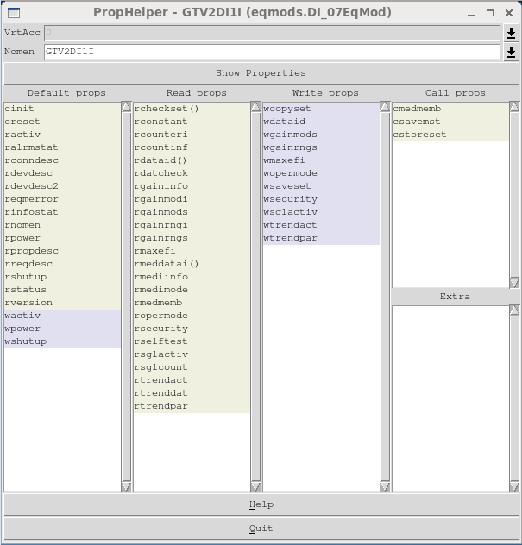
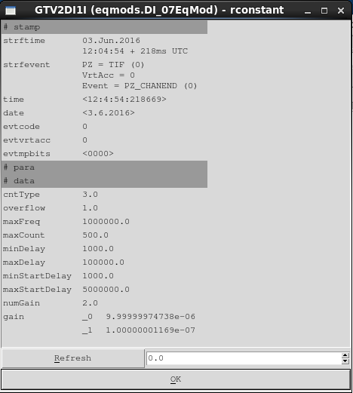
Prophelper

Slide 6
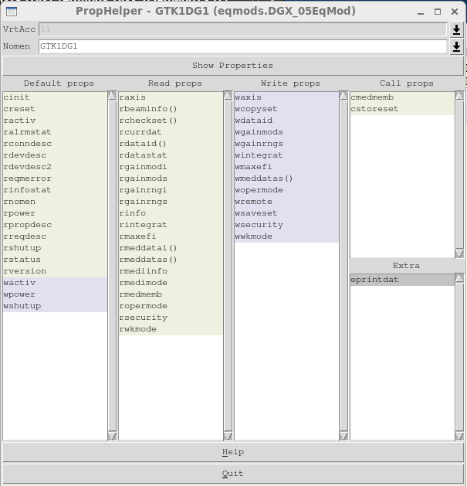
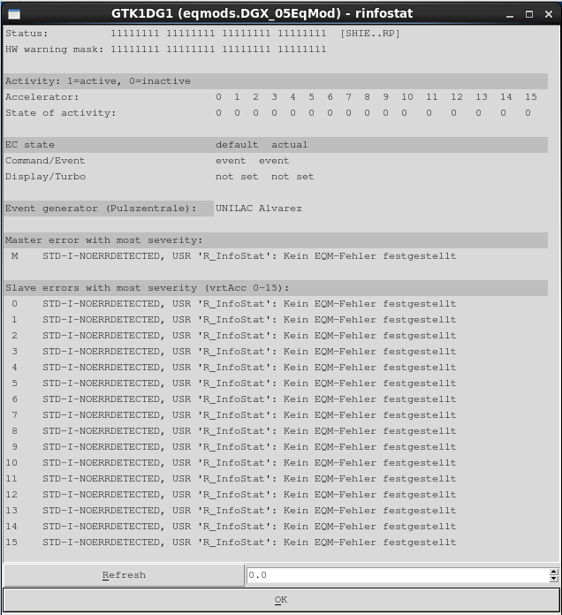
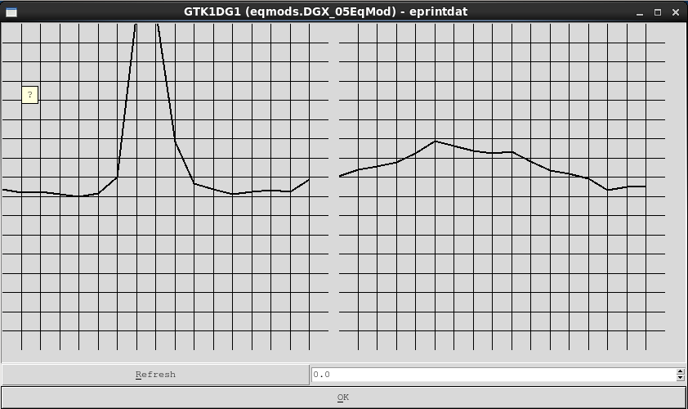
PropHelper: Anpassungen

Slide 7
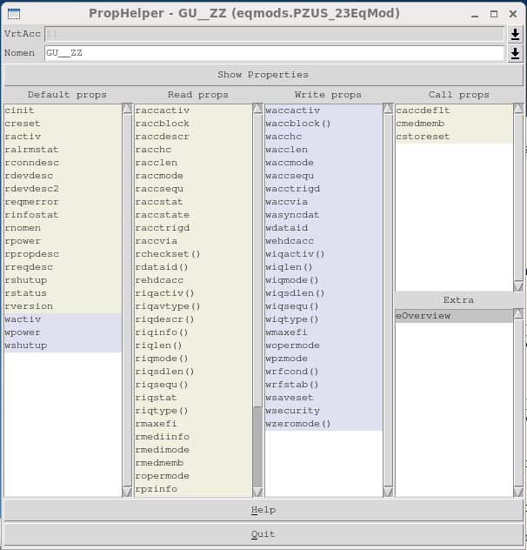
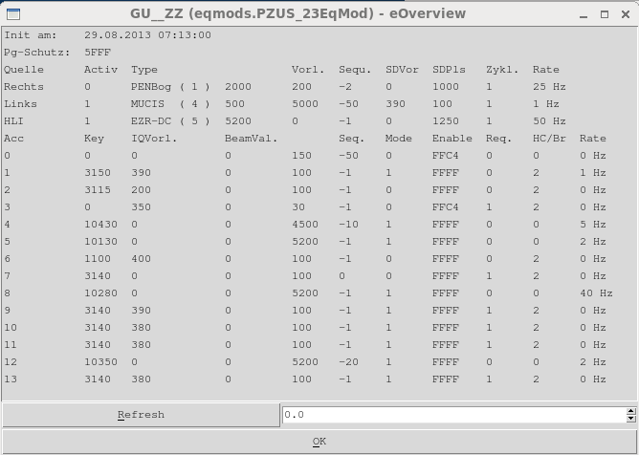
PropHelper, Gruppe ’Extra’
Einbinden von Python-Code
pro Gerätemodell
nicht an Property gebunden
Kombination mehrerer Properties,
besondere Darstellung,
Zugriff auf andere Geräte,
. . .

Slide 8
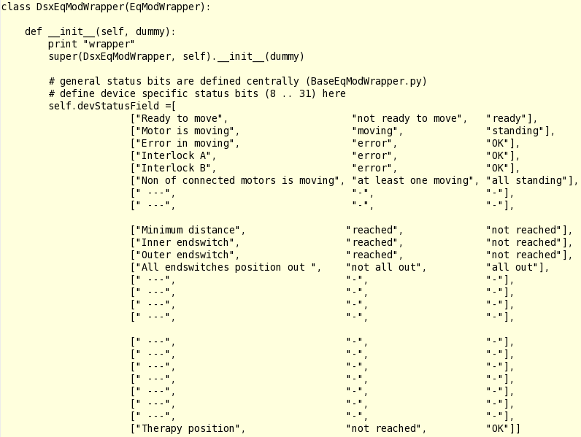
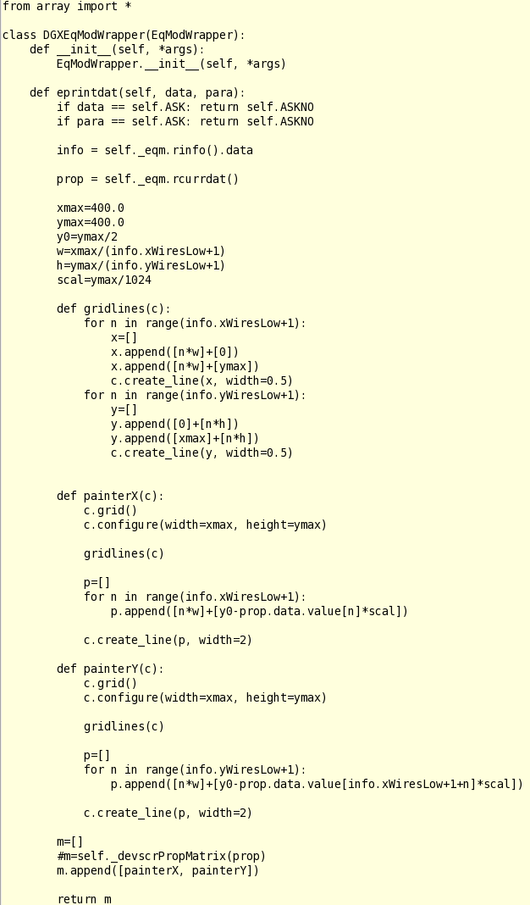
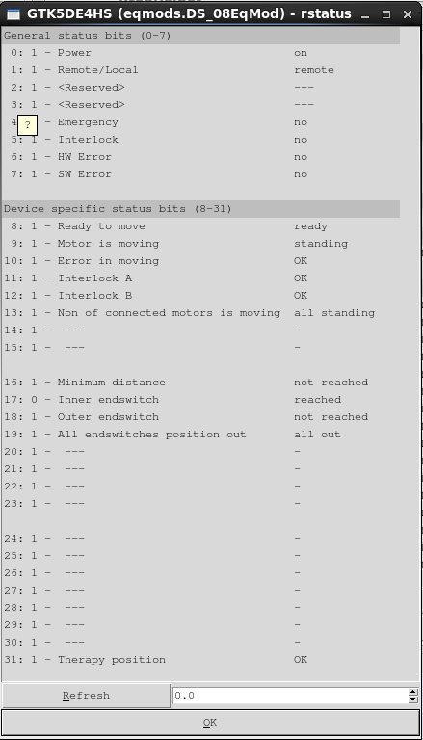
Anpassungen: Python-Code
Status-Definitionen
graphische
Darstellung

Slide 9
Utilities
Übersichten
devstatus
Gerätestatus, tabellarisch
devdesc
Geräteigenschaften
ecconfig
Liste der Geräte an einer SE
propdesc
Liste der Properties eines Gerätes
dev-dttc-inl
Trafo-Interlock im Unilac
einige weitere Utilities

Slide 10
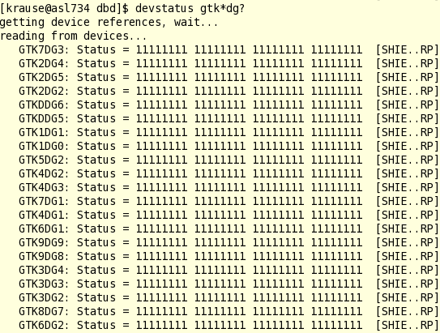
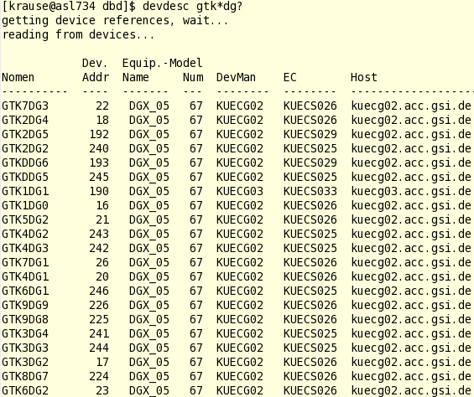
Übersichten: devstatus, devdesc
devstatus
devdesc

Slide 11
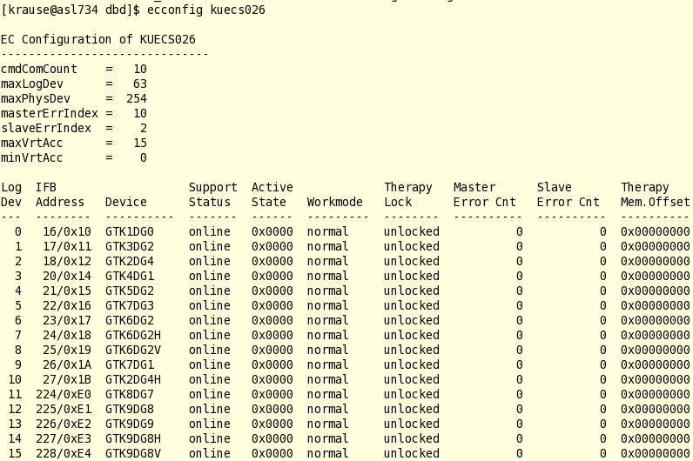
Geräte an einer SE: ecconfig

Slide 12
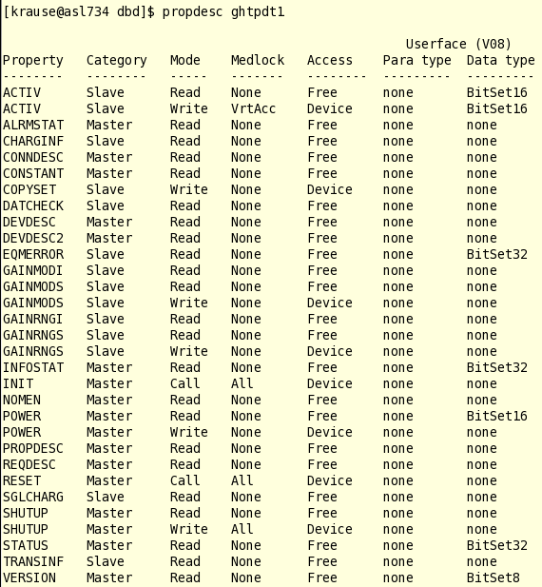
Properties eines Gerätes: propdesc
Beispiel: DTC

Slide 13
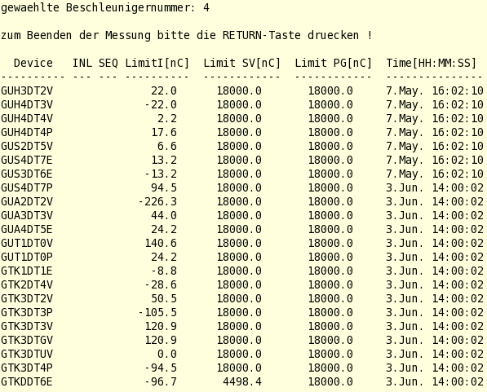
Interlock Unilac: dev-dttc-inl

Slide 14
Sonstige Utilities
dev-swpz:
Bedienung einer SW-Pulszentrale
dev-read:
ein Gerät: Properties (eine/mehrere) lesen, Daten in File ablegen
dev-write:
ein Gerät: Daten aus File lesen, Properties setzen
Datenformat wie bei dev-read
dev-group:
lese / schreibe eine Property für eine Liste von Geräten
Liste der Geräte (und der Setz-Daten) aus File

Slide 15
Erweiterung / eigene Utilities: It’s Python
alle vorgestellten Tools, Scripte: Python
auch PropHelper
Anpasung der Darstellung im PropHelper: Eigenes Modul möglich
Zugriffe auf Geräte im GSI-Kontrollsystem:
Modul devacc.py
nur für bestehendes Kontrollsystem
Beispiel, minimalistisch:
>>> import devacc
>>> devacc.Device(’gtv2di1i’).read(’constant’)
[3.0, 1.0, 1000000.0, 500.0, 1000.0, 100000.0, 1000.0, 5000000.0, 2.0, 9.9999997473787516e-06, 1.0000000116860974e-07]
>>>

Slide 16
Informationen: CSCO-Wiki
CSCO-Wiki:
https://www-acc.gsi.de/wiki/
darin Front-End Seite:
https://www-acc.gsi.de/wiki/Frontend/WebHome
Beschreibung unter GSI Control System / Tools, Utilities, Hints
Utilities, Scripte:
https://www-acc.gsi.de/wiki/Frontend/BelTools
PropHelper:
https://www-acc.gsi.de/wiki/Frontend/PythonPropHelperIntro
darin Link auf Anpassung des PropHelpers:
https://www-acc.gsi.de/wiki/bin/viewauth/Frontend/PythonPropHelperCustomizing
Einführung in Zugriffe auf Geräte aus Python:
Module devacc.py
https://www-acc.gsi.de/wiki/Frontend/PythonAccessIntroduction

